Slide 1
Подписочный сервис
Студенты группы М8О-109СВ-24:
Батов Алексей
Комиссаров Антон

Slide 2
Задача
Задача: реализовать систему получения и оплаты подписок для онлайн-кинотеатра.
История задачи: Мы с вами живем в мире подписок: на Yandex музыку, на Кинопоиск, на VK музыку и на многое-многое другое. Мы оплачиваем разными средствами и иногда деньги сами списываются с карточки и это порой удобно. Так подумали в сервисе “Фильмы 8 института” и решили прикрутить к себе подписочный сервис. Ваша задача помочь им в этих стремлениях.

Slide 3
Требования
Реализовать функционал работы с подпиской: оформление, изменение, отмена.
Поддерживать различные тарифы (стандарт - базовый доступ, премиум - доступ без рекламы, семейный - несколько профилей с доп. функциями).
Реализовать функционал оплаты подписок.
Система нотификаций для пользователей о предстоящих списаниях средств и о статусах платежей.
Просмотр истории оплат и подписок.

Slide 4
Общее описание реализации
Сервис представляет из себя сервер на FastAPI. Для идентификации пользователя используется cookie с JWT, в котором содержится почта пользователя.
Вся информация о пользователях, их платежах и подписках хранится в базе PostgreSQL.
Для тестирования продукта (его API) используется pytest.

Slide 5
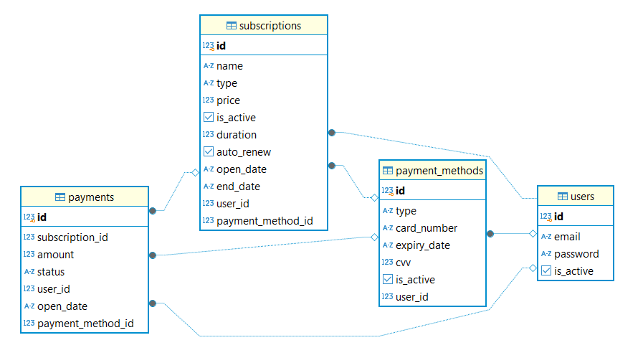
Схема базы данных

Slide 6
Описание таблиц
users – данные пользователей (почта, пароль, активность)
subscriptions – данные о подписке (тип подписки, стоимость, активность, срок подписки, автопродление, дата начала и окончания действия)
payments – данные о платеже ( цена, дата платежа, статус оплаты)
payment_methods – данные о методе оплаты ( тип, номер карты, срок действия, cvv, активность)

Slide 7
API – user
register_user – регистрация пользователя (email, password), добавление данных в куки
login – авторизация пользователя, обновление куки
logout – выход пользователя, очистка куки
get_user_info – получение информации об авторизованном пользователе
get_user_list – получение списка зарегистрированных пользователей
update_user – обновление информации о пользователе
delete_user – удалить авторизованного пользователя

Slide 8
API – subscription
create_subscription – добавление новой подписки
get_subscription_info – получить информацию о конкретной подписке
get_subscription_list – получить список подписок авторизованного пользователя
update_subscription – обновить информацию о подписке
cancel_subscription – отменить подписку ( сделать неактивной)

Slide 9
API – payment_method
create_payment_method – создание нового способа оплаты
get_payment_method – получение информации о способе оплаты
get_payment_methods_list – получение списка способов оплаты пользователя
update_payment_method – обновление информации о способе оплаты
delete_payment_method – удаление способа оплаты

Slide 10
API – payment
create_payment – создание нового платежа с указанием способа оплаты и подписки
get_payment_list – получение списка платежей пользователя
set_payment_status – изменение статуса платежа

Slide 11
API – notification
get_notifications – получение информации в виде:
«Для подписки ___ будет выполнен автоплатёж в размере ___ руб. через ___ дней»
«Подписка ___ истекает через ___ дней»

Slide 12
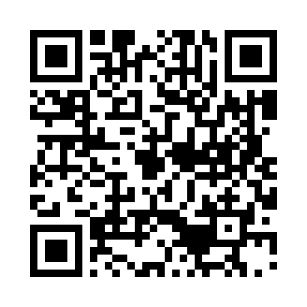
Github
https://github.com/Anton00756/SubscriptionService/

